Slide 1
商売の基本原則

Slide 2
F軸、同軸競争禁止
潜在課題を解決するＦ軸の設定
差別化とはF軸創出のこと、A〜E軸の改良ではない。
同軸競争は禁止

Slide 3
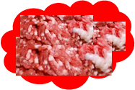
課題解決ビジネス
「牛肉」ではなく、「焼肉用」と表記すると、売上が３倍になった。
このエピソードはTBSの
「がっちりマンデー」より。
「ドリルを売るな、穴を売れ。」
商品ではなく、課題解決を売るのが正解。

Slide 4
ユーザー評価系の理解
下のユーザー技術・ユーザー評価技術は、顧客の先取りができれば良い訳ではない。
ユーザー評価系が競合他社と同じだったらどうなるか？
競合と同じ評価しかできない以上、同じ提案になる。
そのため、ユーザー評価系は、競合対比で決められなければならない。

Slide 5

医者理論
医者が頼られるのはなぜか？
診断してくれるから。治してくれるから。課題解決してくれるから。

Slide 6
医者は医者でもタダの医者は頼られない、なぜか？
診療項目
・私一人で内科から外科まで幅広く対応します。
・緊急手術にも対応します。
なんでもできます
「なんでもできます」はNG。
解決できる課題が明確であれば、顧客は来る。
商談前には、①顧客の課題と、
②解決できる課題を明確にする準備をしなければダメ。
ソリューションカタログが必須。

Slide 7
ユーザー評価系
例として、高熱伝導性樹脂を販売する会社のユーザー評価系。
コア技術
例）繊維／樹脂設計
商品化には必須の技術ではあるが、
ここまでしか技術がないなら
価格主導権はほとんどないケースが多い。
∵製品評価の大半をユーザーに委ねなければ
ならないから。
基盤技術
例）熱伝導樹脂量産技術
周辺技術
例）熱伝導評価技術
ユーザー技術
例）成形・組立技術
上記に加えて、ここまで実施してれば価格主導権は取りやすい。
∵評価済みの製品を提案できるから。
ユーザー評価技術
例）製品評価技術
商品のためのコア・基盤技術
ユーザー評価系技術

Slide 8
知財が取れただけではF軸にならない。
知財などにより、競合に実質的に同じことができないとき、それはF軸と言って良い。

Slide 9
知財の考え方や誤解

Slide 10
テーマには競争優位性が必要
競争優位性は、戦略によって実現される。
戦略とは、コストリーダーシップまたは差異化。
「F軸」とは差異化のわかりやすい言葉。
したがって、競争優位性を出すために、F軸が必須なわけではない。
F軸が弱くても、高い収益性は成立しうる。
競争優位性
差異化戦略（F軸）
キーポイント
競合にない顧客価値
コスト
リーダーシップ戦略
キーポイント
安く売っても儲かる
仕組み
どちらかがあれば良いです。

Slide 11
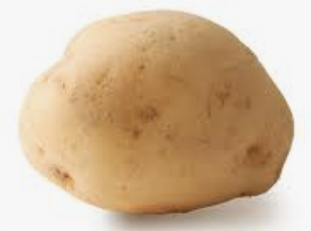
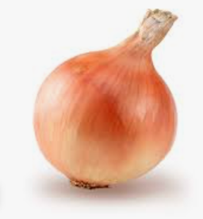
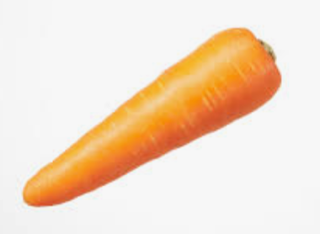
あなたが八百屋の立場なら何を売るか？
あなたがじゃがいも、玉ねぎ、人参等を取り扱う八百屋さんなら、お客さんのどんな課題を解決しますか？
単純な材料（部品）に見えても、
付加価値はつけられる。

Slide 12
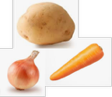



F軸にする方向性：広いソリューション
セット／完成品／出来上がり（カレーライス）
じゃがいも
人参、玉葱
カレー粉
油
米、水
牛肉
カレー粉
米
工程の全体
玉ねぎを
切る
飴色になるまで炒める
肉・野菜を
切る
合わせて
炒め煮
顧客の工程を分析すれば、
顧客価値は出せる。

Slide 13
顧客動向調査の基本発想：サプライチェーン全体を見てビジネスを企画
サプライヤ
基礎化学品
自社
樹脂
顧客
部品
例）レンズ
顧客の顧客
モジュール
例）カメラ部品
顧客の顧客の
顧客
セット
例）スマホ
先読み、
企画
トレンド
５G、６G 脱・スマホ
シンクライアント化
新商品
少子高齢化
労働人口減少
無人化
新規技術
知財部の人に協力してもらい、サプライチェーン全体を可視化して課題を先取りしています。
知財情報を使った
サプライチェーン全体の把握
課題の先読みをしたい

Slide 14
評価の前提条件 知財の評価
権利範囲
権利範囲
短いクレーム※
≒権利範囲広い
≒技術的独自性が高い
≒模倣されづらい
長いクレーム
≒先行技術との相違を作るために長い
≒権利範囲が狭い ≒回避・模倣は容易
知財の質が高ければ、模倣困難
F軸と評価しても良い
逆に、知財が取れていても質が低ければ、模倣は容易
※クレーム…特許請求の範囲（に書かれた文章のこと）

Slide 15
評価の前提条件
「競合がまだ出していないから、本テーマは差別化されている」
という主張をどのように評価すべきでしょうか？
自社技術
競合技術
Great minds think alike.
テーマ
テーマ
評価ルール
同じ技術PFからは、同様のテーマが生まれる。
従って、競合が出していないことは、差別化を主張する理由にならない。ただし、排他的な特許（模倣困難なレベルの特許）が生まれていれば話は別。

Slide 16
競合他社との比較原則

Slide 17

どうするかは顧客が決める
お客様
選択肢
評価軸
選定
顕在競合A社
・コスト？
・ラクができる？
・スペック・性能？
・顕在課題解決？
・潜在課題解決？
顕在競合B社
自社
潜在競合C社
社内で作る
・中で作るか？外から買うか？
・どう比較するか？（比較軸）
・だれからいくらで買うか？

Slide 18
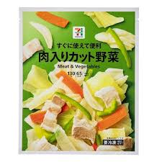

思ってもいない競合がいる可能性もある
あなたの商品：じゃがいも
性能
・糖度最高
・ホクホク度最高
・じゃがバターで最高
競合商品：カット野菜
性能
・じゃがいも、玉ねぎ、
人参入
・肉も入ってる
顧客の商品：カレー
・顧客はあなたの商品目線で比較する必要はない
→ A〜E軸で比較されないかもしれません
・自分の必要とするものか？で判断する
→ F軸で比較されるかも知れません

Slide 19
競合との比較視点：基盤技術レベル、特許レベル
自社
競合
A技術
A技術
基盤技術
特許
（テーマ）
特許
（テーマ）
特許
①競合は同種の顧客価値を訴求しているか？
②競合は同種の課題解決をしているか？
③競合は同種の基盤技術を持っているか？
④競合は同種の評価をしているか？

Slide 20
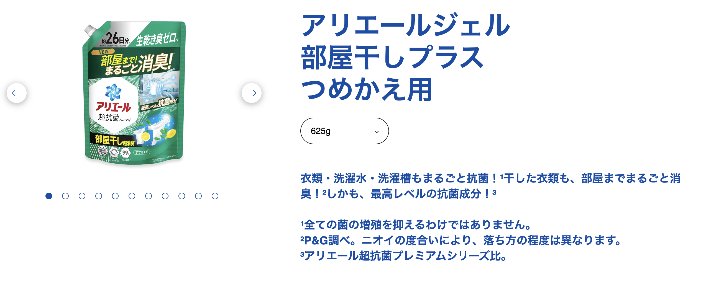
自社評価の視点：競合商品で訴求点を確認する
出所：P&G
原則
競合他社のホームページには、訴求点（一番アピールしたい顧客価値）が書かれている。
顧客の言葉で書かれていない
自社評価の視点
・顧客の言葉で（顧客に響くように）書かれているか？
・自社と同じか？

Slide 21
自社評価の視点：課題に着目する
【発明が解決する課題】
部屋干し時に発生する生乾き臭は、衣類や洗濯槽内に残留する雑菌が原因であり、従来の洗剤では洗濯後の抗菌持続性や消臭性能が不十分であった。また、すすぎ回数を減らすと効果が低下し、環境配慮と洗浄性能の両立が困難であった。
【課題を解決するための手段】
抗菌剤と消臭成分を高分散界面活性剤中に安定配合し、pH制御と溶媒設計により衣類・洗濯水・槽内に抗菌層を形成する。これにより、すすぎ1回でも成分が均一に定着し、雑菌増殖と臭気成分を長時間抑制する処方を採用する。
【発明の効果】
洗濯後も抗菌・消臭成分が衣類や槽内に残留し、18時間以上の抗菌持続と部屋干し臭の大幅抑制を実現する。すすぎ回数削減でも効果が維持され、省水化と快適性を両立できる。衣類と室内空間を一体で清潔に保つ効果が得られる。
原則
特許明細書は課題解決のストーリーが書かれている。
課題には、技術課題、顧客課題の２つがあるが、明細書に書くのは技術課題のみ。左のように、技術課題＝顧客課題の場合があるが、そうでない場合もある。
技術と関係のない顧客課題（例、人手不足）は明細書上の課題にはならない。
自社評価の視点
実質的に同じ課題を解決しようとしているのか？

Slide 22
自社評価の視点：技術に着目する
【発明を実施するための形態】
【実施例１】
界面活性剤30％、抗菌剤1％、消臭成分0.5％、水・安定化剤を含むジェル状洗剤を調製し、すすぎ1回条件で衣類を洗濯した。18時間後も抗菌効果が持続し、生乾き臭の発生を抑制できた。
【実施例２】
実施例１と同組成を用い、洗濯槽にも抗菌層を形成させるために洗濯水のpHを微アルカリに調整した。洗濯槽内の雑菌増殖が顕著に抑制され、連続洗濯でも臭気の発生は認められなかった。
【比較例１】
抗菌剤およびpH制御を行わない従来型洗剤を使用した場合、洗濯後12時間で生乾き臭が発生し、洗濯槽内でも菌の増殖が確認された。抗菌・消臭効果は持続せず、室内臭気も残存した。
原則
明細書には、第三者が実施できる程度に明確に課題解決を記載しなければならない（特許法３６条）。
必ず、第三者（同業者）が分かる程度に明確に書いてある。
経済産業省令で定めるところにより、その発明の属する技術の分野における通常の知識を有する者がその実施をすることができる程度に明確かつ十分に記載したものであること（特許法３６条４項１号）。
自社評価の視点
他社は実質的に同じ技術（基盤技術）で課題解決をしようとしているか？

Slide 23
自社評価の視点：評価系に着目する
 | 評価法１ | 評価法２ | 評価法３ | 評価法４
実施例１
実施例２
比較例
本発明の洗剤組成物について、部屋干し環境下における抗菌性能および消臭性能の評価を行った。
【評価法１】まず、JIS準拠の抗菌試験法を用い、洗濯後の衣類に残存する菌数を測定した。湿度70％、室温25℃の条件で18時間放置した後、菌数を寒天培養法により定量した。その結果、実施例1および2では初期菌数に対して99％以上の減少が認められ、比較例では顕著な菌増殖が確認された。
【評価法２】次に、生乾き臭の発生抑制効果を評価するため、複数の被験者による官能評価を実施した。洗濯後18時間経過した衣類を密閉空間に設置し、5段階臭気スコアにより評価した結果、実施例では平均スコアが著しく低く、生乾き臭の抑制効果が明確に示された。一方、比較例では臭気スコアが高く、不快臭が発生していた。
【評価法３】さらに、洗濯槽内部の抗菌効果を確認するため、槽壁面から拭き取りサンプルを採取し、菌数を測定した。実施例2では槽内菌数の増加が抑制されており、連続洗濯後も槽内臭気の発生はほとんど認められなかった。
原則
明細書には、評価プロセスとその結果が書いてある。
・どのように評価したか？
・どのような評価機器を使ったか？
・自社でどのような評価装置を作ったか？
・評価の結果は？
自社評価の視点
競合はどのようなユーザー評価系を持っているのか？

Slide 24
自社評価の視点：価格に着目する
原則
・競合商品は、必ず入手する。
・裏ルートで買えるような商社と付き合う。
・噂はかならず入手する。
 | 自社 | 競合１ | 競合２ | 競合３
価格
生産法、 生産地、 材料
自社評価の視点
・競合はいくらで売っているのか？
・競合はどこで作っているのか？社内か？委託か？国内か？海外か？
・競合は何ができないのか？それはなぜか？

Slide 25
比較表をつくって整理する
 | 自社 （企画中のテーマ） | 競合他社 （以下記入例） | 実質的に同じと言えるか？評価コメント
WEB上での顧客価値 | ご記入下さい | 部屋干し | ご記入下さい
特許上での課題解決 | ご記入下さい | 抗菌剤と消臭成分を高分散界面活性剤中に安定配合し、pH制御と溶媒設計により衣類・洗濯水・槽内に抗菌層を形成する | ご記入下さい
基盤技術 | ご記入下さい | 抗菌、消臭、高分散、界面活性剤、ph制御、溶媒設計 | ご記入下さい
評価技術 | ご記入下さい | ・JIS準拠の抗菌試験法 ・生乾き臭の発生抑制効果の評価、 ・槽壁面から拭き取りサンプルを採取し、菌数を測定 | ご記入下さい
価格 |  |  | ご記入下さい
自社のF軸の有無や強さに関するコメント

Slide 26
フォーマット
 | 自社 （企画中のテーマ） | 競合他社 （複数ある場合項目を増やして下さい） | 実質的に同じと言えるか？評価コメント
WEB上での顧客価値 | ご記入下さい | ご記入下さい | ご記入下さい
特許上での課題解決 | ご記入下さい | ご記入下さい | ご記入下さい
基盤技術 | ご記入下さい | ご記入下さい | ご記入下さい
評価技術 | ご記入下さい | ご記入下さい | ご記入下さい
価格
自社のF軸の有無や強さに関するコメント

Slide 27
競合評価の活用時期

Slide 28
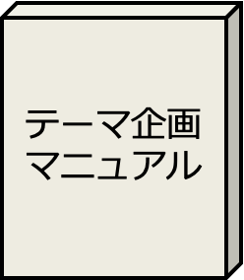
評価の前提条件 F軸のための調査
潜在ニーズ≒
顧客課題の先取り
・現場観察する方法
・生成AIを使う方法
・特許情報を使う方法
・現物を入手して分解する方法
・ディスカッションする方法
・アカデミア・専門家の利用
・ユーザーに教えてもらう、はNG
①研究開発課題
②生産・製造上の課題
③評価課題
④F軸の考案
F軸がない場合、
やりなおし
⑤競合調査
⑥F軸の有無チェック

Slide 29
アイデア創出・テーマ創出に至る流れ
用途探索型で実施する場合
顧客潜在ニーズで実施する場合
自社技術の確認・棚卸し
潜在課題発掘シートの
棚卸し・分類
アイデア創出（１週間くらい）
将来用途の探索
顧客課題の調査
概要
顧客課題の調査
概要
競合の調査
概要
競合の調査
概要
自社技術の確認・棚卸し
F軸仮説の考案
アイデア
F軸仮説の考案
アイデア
アイデアの検証・深堀り（テーマ創出、半年くらい）
その後、ヒト・モノ・カネをつけて技術・市場開発

Slide 30
判断のパターン

Slide 31
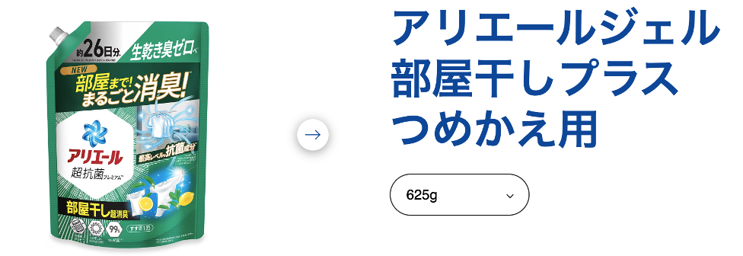
顧客価値も技術も同じケース
部屋干しOK
顧客価値
自社：抗菌剤A
競合：抗菌剤A
技術
評価
・F軸がないため、収益が低下していくと想定
・競合者数が４社以上あれば、価格は加速度的に下落
・３社までなら架線を保てる可能性あり
アクション案
・さらなる顧客課題の深堀りと新規技術の獲得
・新たな用途探索を通じて新規技術の獲得

Slide 32
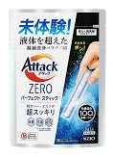
顧客価値も技術も異なるケース
自社：スティック洗剤
競合：部屋干しOK
顧客価値
自社：包材技術
競合：抗菌剤B
技術
①スティックがほしいユーザーには差別化に成功している（F軸）
②部屋干しのターゲットには逆差別化（F軸）されている
アクション
・スティック化の包材技術では他の用途の探索が可能
・抗菌技術は獲得により弱みをなくす技術開発
・洗剤の顧客課題の探索

Slide 33
顧客価値が同じで技術が異なるケース
部屋干しOK
顧客価値
自社：抗菌剤A
競合：抗菌剤B
技術
①抗菌剤AとBがもたらす顧客価値の相違はどの程度か？
→ 大差なければF軸ではない
②自社で抗菌剤Aと共に抗菌剤B、Cの特許も取得していた。
→ それが理由で競合の参入を防げる場合はF軸の可能性あり
逆の場合はF軸で逆差別化されている
アクション案
・さらなる顧客課題の探索
・相手方特許の無力化（攻めの知財）やクロスライセンス

Slide 34
適切なタイミングでの競合調査をし、
技術にとどまらず自社を客観視した上で
技術にとどまらないテーマ設定をしましょう。

